Slide 1
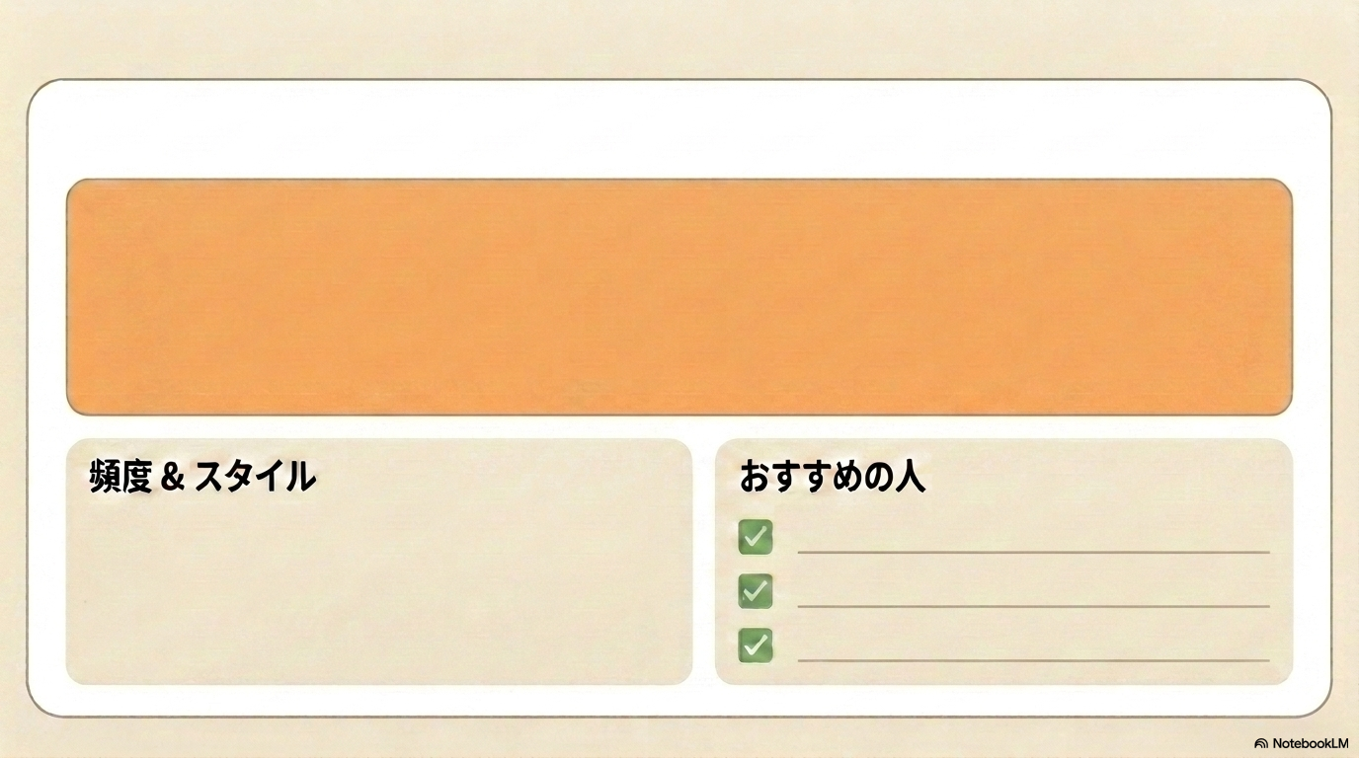

ACCNテーブルプロファイル
テーブル3：
公共機関は就労支援の最前線（ライフ委員会）
＃就職支援
＃環境理解
＃応募書類
ハローワークは就労支援最前線
相談場面で聞き出す力を身につけます
メンバーが資格取り立ての方が相談できるよう研鑽できます
一緒に学びましょう
毎月月末水曜日 オンライン
ハローワークで働きたい方
事例検討
身近な
問題解決
メンバー交流
CC資格を取りたての方
相談場面で自信がない方
学習・勉強系
外部活動・イベント系
一般財団法人ACCN

